Slide 1

UPISI U SREDNJU ŠKOLU (informativna prezentacija)
Notes:
1

Slide 2
VAŽNA OBAVIJEST OKO NAREDNIH MATERIJALA
Podaci o programima i upisnim kvotama ispravljeni su u skladu s podacima iz svibnja 2023.
podaci o najnižem broju bodova za upis SAMO SU INFORMATIVNI! napravljeni na osnovu analize podataka sa stranice Upisi.hr za šk. god. 2023./24.
NA STRANICI ŠKOLE pratit ćemo sve o upisima link
NA STRANICI ŠKOLE NALAZE SE POJEDINAČNI LINKOVI ZA SVE ŠKOLE
SVE PODATKE POTREBNO PROVJERITI NA INTERNETSKIM STRANICAMA ŠKOLE NAKON 20.6.2024.
Izradila Melita Krstić, prof.
2

Slide 3

Aktivnosti škole
Sistematski liječnički pregled (školska liječnica) – dodatan pregled kod specijaliste medicine rada i službe za profesionalnu orijentaciju pri Hrvatskom zavodu za zapošljavanje
Testiranje profesionalnih interesa i sklonosti – „on line aplikacija” tko želi
sat razrednika s temom UPISA U SREDNJU
roditeljski sastanka za 8.abc
Gostovanje učenika i učitelja iz srednjih škola
Posjet Sajmu obrazovanja, petak 17.5.2024. u 9:15 autobus ipred škole, povratak u 11:20
Izradila Melita Krstić, prof.
3
Notes:
3

Slide 4
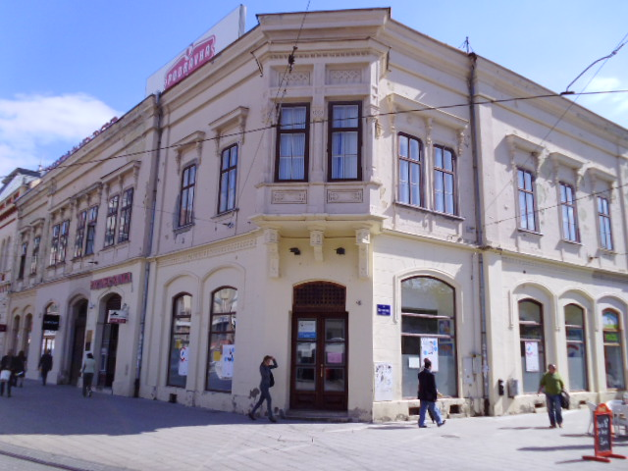
CISOK Osijek,
Trg A. Starčevića 3
radno vrijeme: pon-pet, 8-18 h
Centar je otvoren za sve građane i njegove usluge su besplatne!
CISOK Osijek © 2015.

Slide 5
VRSTE SREDNJIH ŠKOLA
STRUKOVNE
GIMNAZIJE
Opća
Jezična
Klasična
Prirodoslovno-matematička
Prirodoslovna
međunarodna
UMJETNIČKE
Likovne
Glazbene
Plesne
TROGODIŠNJE
obrtničke
Industrijske
Završni ispit, pomoćnički ispit, zaposlenje
Matura, nastavak obrazovanja, zaposlenje
ČETVEROGODIŠNJE
tehničke i druge
Matura i nastavak obrazovanja ili zaposlenje
Matura, nastavak obrazovanja
Izradila Melita Krstić, prof.
5
Notes:
5

Slide 6
Bodovni pragovi/programi
Samo u Medicinskoj školi (bilo prošle šk. Godine)
Može se birati 6 programa
Važno je napraviti svoju listu prioriteta od 1.-6. mjesta, s time da je na 1. mjesto pogram koji najviže želiš upisati
Do 20.6.2024. sve srednje škole obavezne objaviti informacije o upisu na svojim internetskim stranicama
Izradila Melita Krstić, prof.
6

Slide 7
Važni datumi – ljetni upisni rok
27.5.2024. – početak prijava u sustav (koristički podaci kojima se prijavljuje u e-dnevnik ime.przime@skole.hr)
28.6.2024. – početak prijave programa
28.6.-4.7.2024. – rok za dostavu dodatne dokumentacije (podiže se u sustav)
1.7.2024.- završetak prijava u programe koji imaju dodatne provjere
2.7.-5.7.2024. – provođenje dodatnih provjera i unos rezultata
8.7.2024. – zaključivanje odabira ob. Programa !!!
8.7.2024. – unos prigovora
10.7.2024. objava konačne ljestvice, ispis upisnica
10.- 12.7.2024. – dostava upisnice, potvrda školske medicine, medicine rada i ostale dokumentacije u Srednju školu (ili elektroničkim putem) – provjeriti na internetskoj stranici škole
15.7.2024. – objava slobodnih mjesta za jesen

Slide 8
Važni datumi– jesenji upisni rok
19.8.2024. – početak prijava u sustav i odabir programa
22.8.2024. – rok za dostavu dodatne dokumentacije
23.8.2024.- završetak prijava u programe koji imaju dodatne provjere
22.8.2024. – provođenje dodatnih provjera i unos rezultata
23.8.2024. – zaključivanje odabira ob. Programa
26.8.2024. objava konačne ljestvice, ispis upisnica
26.-29.8.2024. – – dostava upisnice, potvrda školske medicine, medicine rada i ostale dokumentacije u Srednju školu (ili elektroničkim putem) – provjeriti na internetskoj stranici škole

Slide 9



Postupak preuzimanja i prenošenja upisnice
  Kandidat se prijavi na https://srednje.e-upisi.hr.
  Gumb s poveznicom Upisnica pojavljuje se na kartici “Moji rezultati” nakon objave konačnih ljestvica poretka - to je jedini ispravni obrazac upisnice (OD 10.7.2024.)
  Roditelj/skrbnik i kandidati preuzimaju upisnicu, ispisuju je i potpisuju.
  Potpisanu upisnicu učitavaju nazad na sustav na istoj kartici.
  Nakon što je upisnica učitana, ako je sve u redu, srednja škola će je verificirati do datuma propisanog Odlukom.

Slide 10
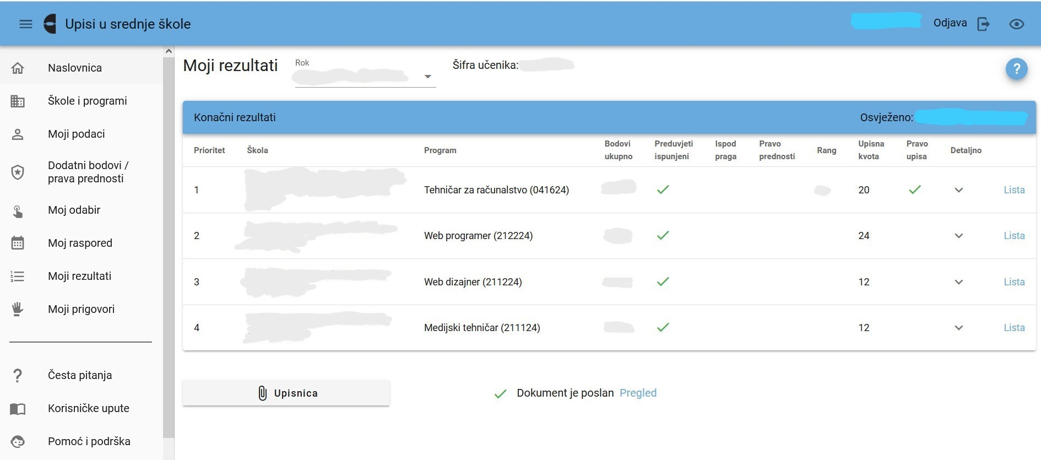
Postupak preuzimanja i prenošenja upisnice:

Slide 11
Izgled upisnice dobivene sa https://srednje.e-upisi.hr:

Slide 12
Ocjene će biti vidljive od 26.6.2024.
Svjedodžbe podići u školi 3.7.2024. u 9:00
Provjeriti treba li za upis zdravstvena potvrda
Školska liječnica dr. Vesna Bilić-Kirin 225-753
Medicina rada – bilo koja
10.7.2024. (srijeda) od 8-10 sati dežurstvo za upisnice u školi. Roditelj i učenik. Ponijeti korisničke podatke
- Slobodno kontaktirati pedagoginju na telefon (mob 0912426104) ili u školi u vezi upisa

Slide 13
Najava webinara za roditelje i kandidate
Nekad u svibnju ili početkom lipnja, objava će biti na srednje.e-upisi.hr.

Slide 14
Elementi i kriteriji za upis
Stjecanje strukovne kvalifikacije u trajanju manjem od tri godine
Prosjeci ocjena od 5.-8.r. na dvije decimale (najviše 20 bodova)
Strukovne i obrtničke u trajanju od 3 godine
Prosjeci ocjena od 5.-8.r. na dvije decimale + Hj, M, i SJ u 7. i 8.r (najviše 50 bodova)
Gimnazije i strukovne u trajanju od 4 godine
Prosjeci ocjena od 5.-8.r. na dvije decimale + 2 predmeta iz Popisa važnih predmeta + 1 koji samostalno određuje škola u 7. i 8.r (najviše 80 bodova)
Dodatni element:
Provjera vještina i sposobnosti (likovne, glazbene, plesne)
Rezultati natjecanja u znanju
Rezultati natjecanja školskih sportskih društva
VLADANJE SE NE VREDNUJE
Izradila Melita Krstić, prof.
14

Slide 15
Primjer – opća gimnazija
Predmeti | Zaključne ocjene važnih predmeta 7.r | Zaključne ocjene važnih predmeta 8.r
Hrvatski jezik | 4 | 5
Strani jezik (EJ) | 5 | 5
Matematika | 4 | 4
Povijest | 4 | 5
Geografija | 5 | 5
Biologija | 5 | 5
Ukupno | 27 | 29
Elementi
Prosjeci 5.-8.r | 19,06
Zaključne ocjene važnih predmeta 7.r | 27
Zaključne ocjene važnih predmeta 8.r | 29
Ukupno | 75,06
Razred | Prosjek
5. r. | 4,69
6. r. | 4,77
7. r. | 4,73
8. r. | 4,87
Ukupno | 19,06
+ dodatni bodovi ?
Izradila Melita Krstić, prof.
15

Slide 16
Primjer - vozač
Elementi
Prosjeci 5.-8.r | 13,40
Zaključne ocjene važnih predmeta 7.r | 6
Zaključne ocjene važnih predmeta 8.r | 7
Ukupno | 26,40
Razred | Prosjek
5. r. | 3,33
6. r. | 3,58
7. r. | 3,14
8. r. | 3,35
Ukupno | 13,40
Predmeti | Zaključne ocjene važnih predmeta 7.r | Zaključne ocjene važnih predmeta 8.r
Hrvatski jezik | 2 | 2
Strani jezik (EJ) | 2 | 3
Matematika | 2 | 2
Ukupno | 6 | 7
+ dodatni bodovi ?
Izradila Melita Krstić, prof.
16

Slide 17
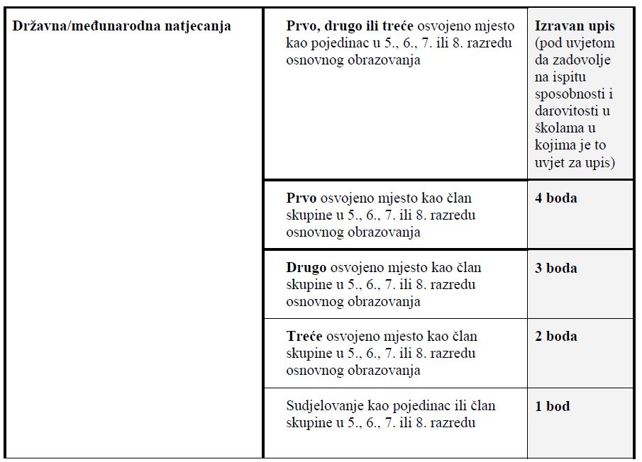
Vrednovanje rezultata postignutih na natjecanjima u znanju (samo državna i međunarodna)
Izradila Melita Krstić, prof.
17

Slide 18
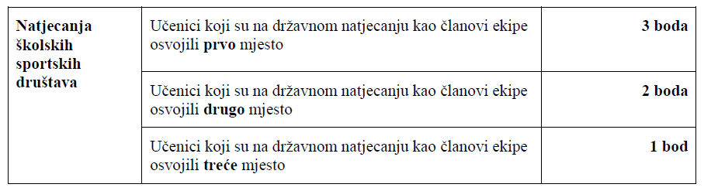
Vrednovanje rezultata postignutih na sportskim natjecanjima (samo državna i međunarodna ŠŠK)
Izradila Melita Krstić, prof.
18

Slide 19
Kandidati sa zdravstvenim teškoćama
Ako dva kandidata na dnu liste imaju isti broj bodova imaju prednost
Kandidati sa zdravstvenim teškoćama su kandidati koji su prethodno obrazovanje završili po redovitome nastavnom planu i programu, a kojima su teška zdravstvena oštećenja ili kronične bolesti i/ili dulje liječenje utjecale na postizanje rezultata tijekom prethodnog obrazovanja te značajno smanjuju mogućnost izbora srednjoškolskoga obrazovnog programa
za programe obrazovanja za koje posjeduje stručno mišljenje službe za profesionalno usmjeravanje Hrvatskoga zavoda za zapošljavanje
Izradila Melita Krstić, prof.
19

Slide 20
Kandidati sa otežanim uvjetima obrazovanja (ekonomski, socijalni, odgojni) – unijeti u sustav
Ako dva kandidata na dnu liste imaju isti broj bodova imaju prednost
Jedan ili oba roditelja s dugotrajnom teškom bolesti (liječnička potvrda)
Dugotrajno nezaposlena oba roditelja (potvrda HZZZ)
Samohrani roditelj korisnik socijalne skrbi (potvrda CZS)
Jedan roditelj preminuo (preslik smrtovnice)
Dijete bez oba roditelja (udomljen i sl.)
Izradila Melita Krstić, prof.
20

Slide 21
Kandidati sa zdravstvenim teškoćama – Ured državne uprave unosi u sustav
Ako su OŠ završili prema rješenju ureda državne uprave u županiji
Rangiraju se na posebnim ljestvicama (u okviru kvote)
u programe obrazovanja za koje posjeduje stručno mišljenje službe za profesionalno usmjeravanje
stručno mišljenje nadležnoga školskog liječnika (specijalist školske medicine)
Izradila Melita Krstić, prof.
21

Slide 22

Kandidatima će se priznati ostvarivanje samo jednoga (najpovoljnijega) od prava
(zdravstvene teškoće ili otežani uvjeti obrazovanja)
Izradila Melita Krstić, prof.
22

Slide 23
Utvrđivanje zdravstvene sposobnosti
Određuje se prema „Jedinstvenom popisu zdravstvenih kontraindikacija”
Dobro proučiti uvjete upisa u program i vidjeti da li je uvjet za upis liječnička potvrda medicine rada ili školskog liječnika! – (svi traže liječničku potvrdu osim gimnazija)
Kojeg liječnika (školski ili medicina rada)?
Potvrda je uvjet za upis u školu, ne može bez nje!
Donijeti u srednju školu (srpanj 2023.) ili poslati elektronički
Izradila Melita Krstić, prof.
23

Slide 24

Nastavni planovi i programi - zanimanja
Kamo nakon osnovne škole??
Preuzeti brošuru – ovdje je popis svih zanimanja s detaljnim opisima zanimanja i nastavnim planovima i programima
Izradila Melita Krstić, prof.
24

Slide 25
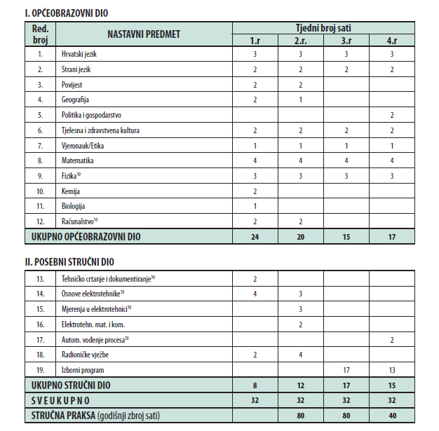
Elelktrotehničar
Izradila Melita Krstić, prof.
25
Notes:
25

Slide 26
SREDNJE ŠKOLE U OSIJEKU (20)
I. Gimnazija Osijek - opća
II. Gimnazija Osijek - jezična
III. Gimnazija Osijek – matematička
Glazbena škola Franje Kuhača Osijek
Isusovačka klasična gimnazija s pravom javnosti u Osijeku
"Gaudeamus" Prva privatna srednja škola u Osijeku s pravom javnosti
Ekonomska i upravna škola Osijek
Elektrotehnička i prometna škola Osijek
Strojarska tehnička škola Osijek
Graditeljsko-geodetska škola Osijek
Medicinska škola Osijek
Poljoprivredna i veterinarska škola Osijek
Tehnička škola i prirodoslovna gimnazija R. Boškovića Osijek
Obrtnička škola Osijek
Škola primijenjene umjetnosti i dizajna Osijek
Trgovačka i komercijalna škola “Davor Milas”, Osijek
Ugostiteljsko-turistička škola Osijek
Škola za osposobljavanje i obrazovanje "Vinko Bek" Osijek (za slijepe)
Prosvjetno-kulturni centar Mađara u RH, Osijek
Privatna škola EDukOS
Izradila Melita Krstić, prof.
26
Notes:
26

Slide 27
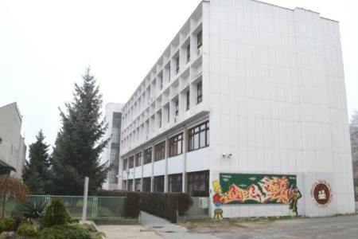
I. GIMNAZIJA OSIJEK Županijska 4, Osijek
(opća gimnazija)
Izradila Melita Krstić, prof.
27
Notes:
27

Slide 28
I. GIMNAZIJA OSIJEK (poveznice)
Internetska stranica škole (navigacija Upisi)

Slide 29
I. GIMNAZIJA OSIJEK
Županijska 4, Osijek (opća gimnazija)
opće znanje u svim predmetima
OPĆA GIMNAZIJA
trajanje: 4 godine
broj učenika: 110 (5 odjela)
(šk. god. 2023./24. zadnje upisan imao 58,43 bodova)
Uvjeti za upis: zbroj općeg uspjeha 5.-8.r., 7. i 8.r. HJ,M,SJ,B,G,Po
ODJEL ZA SPORTAŠE
trajanje: 4 godine
broj učenika: 24 (1 odjel)
(šk. god. 2023./24. zadnje upisani imao 102,71)
Uvjeti za upis: zbroj općeg uspjeha 5.-8.r., 7. i 8.r. HJ,M,SJ,B,G,Po
Dodatne provjere: + bodovi za odjele za sportaše (max 80 bodova)
Državni sportski savez unose bodove u aplikaciju – potrebno je na vrijeme izraziti namjeru upisa u taj program
PRIPREMA ZA NASTAVAK ŠKOLOVANJA, UPIS NA FAKULTET
Izradila Melita Krstić, prof.
29
Notes:
29

Slide 30
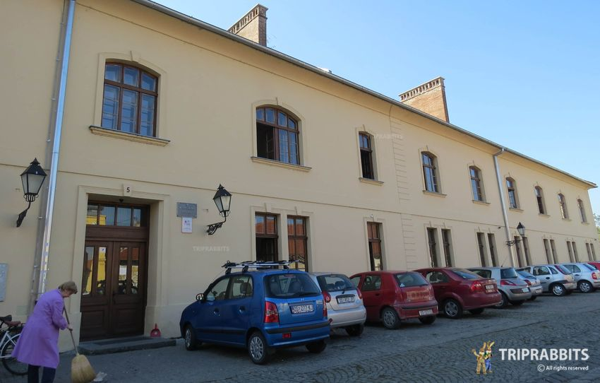
II. GIMNAZIJA - JEZIČNA K. Firingera 5, Osijek
Izradila Melita Krstić, prof.
30
Notes:
30

Slide 31
II. GIMNAZIJA (poveznice)
Internetska stranica škole
Video o školi

Slide 32
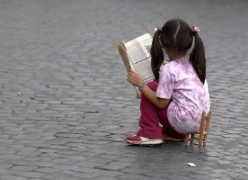

II. GIMNAZIJA - JEZIČNA
K. Firingera 5, Osijek
naglasak na stranim jezicima
mogućnost učenja njemačkog za stjecanje njemačke jezične diplome (bez plaćanja)
mogućnost bilingvalne nastave iz povijesti i zemljopisa (uz plaćanje)
u 3. i 4. r. umjesto F,K,B pojačano SJ
JEZIČNA GIMNAZIJA
trajanje: 4 godine
broj učenika: 144 (6 odjela )
(šk. god. 2023./24. zadnje upisan imao 36,42 bodova)
uvjeti za upis: zbroj općeg uspjeha 5.-8.r., 7. i 8.r. HJ,M,SJ,B,G,Po
PRIPREMA ZA NASTAVAK ŠKOLOVANJA, UPIS NA FAKULTET
Izradila Melita Krstić, prof.
32
Notes:
32

Slide 33
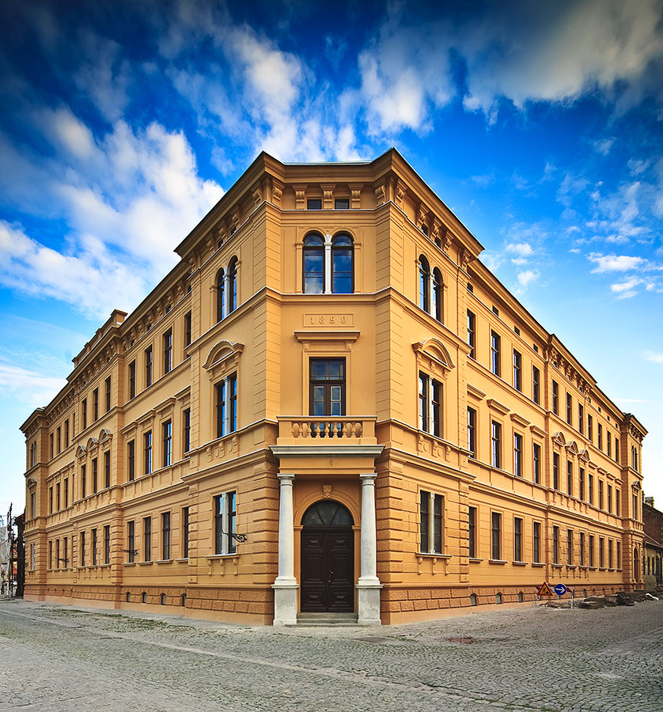
III. GIMNAZIJA –
PRIRODOSLOVNO MATEMATIČKA
K. Firingera 14, Osijek
Izradila Melita Krstić, prof.
33
Notes:
33

Slide 34
III. GIMNAZIJA (poveznice)
Internetska stranica škole

Slide 35
III. GIMNAZIJA –
PRIRODOSLOVNO MATEMATIČKA
K. Firingera 14, Osijek
naglasak na matematici, informatici, fizici
PRIRODOSLOVNO-MATEMATIČKA GIMNAZIJA
trajanje: 4 godine
broj učenika: 150 (6 odjela)
(šk. god. 2023./24. zadnje upisani imao 64,59 bodova)
uvjeti za upis: zbroj općeg uspjeha 5.-8.r., 7. i 8.r. HJ,M,SJ,B,F,K
u 3. i 4. r. umjesto SJ II pojačano M, Inf
PRIPREMA ZA NASTAVAK ŠKOLOVANJA, UPIS NA FAKULTET
Izradila Melita Krstić, prof.
35
Notes:
35

Slide 36
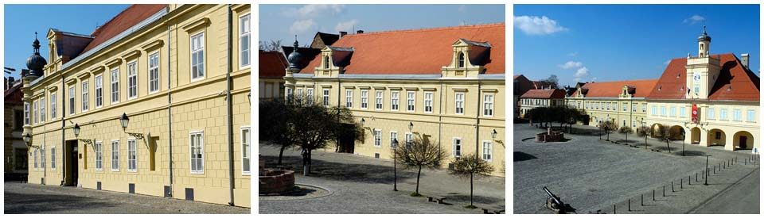
GLAZBENA ŠKOLA FRANJE KUHAČA
Trg Sv.Trojstva 1, Osijek

Slide 37
GLAZBENA ŠKOLA FRANJE KUHAČA (poveznice)
Internetska stranica škole (upis 2023./2024.)

Slide 38
GLAZBENA ŠKOLA FRANJE KUHAČA
Trg Sv.Trojstva 1, Osijek
Glazbenik – program srednje škole - završeno osnovno gl. ob. ili II. pripremni razred
flautist-1; gitarist-1; klarinetist-1; pjevač-1; violinist-3; klavirist-5; glazbenik-teorijski smjer-9
trajanje: 4 godine
broj učenika: 26 (1 odjel)
bodovni prag: nema max 170 bodova
Glazbenik – pripremna naobrazba – upisuje tko nije išao u osn. gl. šk. – treba položiti prijamnu audiciju (sluh, pamćenje ritma)
fagot-1; oboa-1; rog-1; truba-1
glazbenik-pjevač-1; glazbenik-teorijski smjer-9
trajanje: 2 godine
broj učenika: 16 (1 odjel)
bodovni prag: nema
PRIPREMA ZA ZAPOSLENJE ILI UPIS NA GLAZBENU AKADEMIJU
Izradila Melita Krstić, prof.
38
Notes:
38

Slide 39
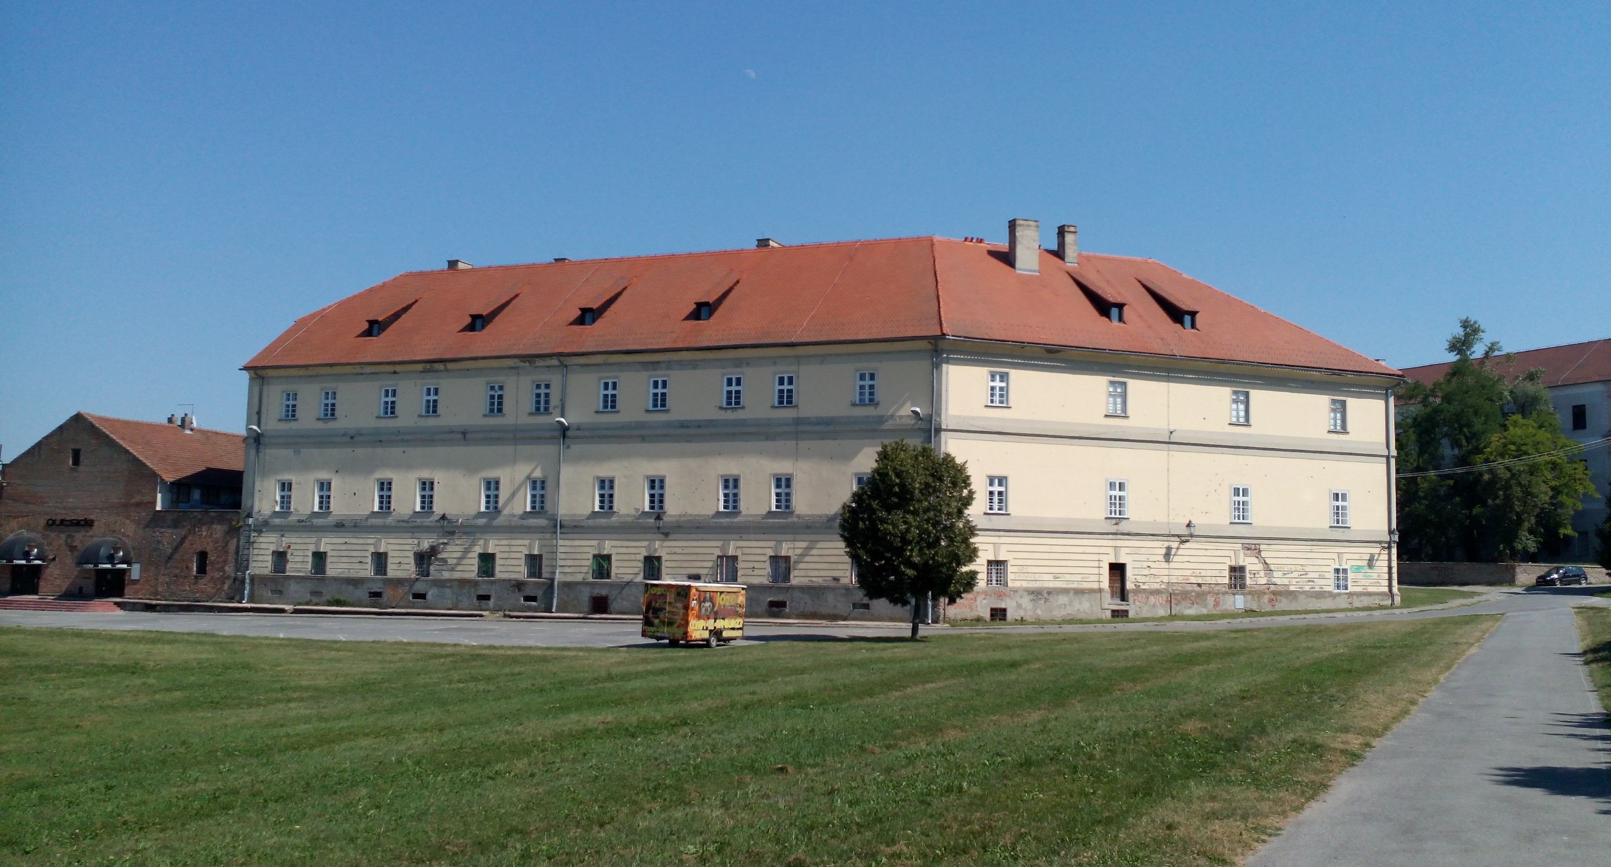
ISUSOVAČKA KLASIČNA GIMNAZIJA
S PRAVOM JAVNOSTI V. Lisinskog 1, Osijek
Izradila Melita Krstić, prof.
39
Notes:
39

Slide 40
ISUSOVAČKA KLASIČNA GIMNAZIJA
S PRAVOM JAVNOSTI (poveznice)
Promotivni video (Youtube) (trajanje 3:50 min)
Internetska stranica škole

Slide 41
ISUSOVAČKA KLASIČNA GIMNAZIJA
S PRAVOM JAVNOSTI V. Lisinskog 1, Osijek
naglasak na klasičnim jezicima (latinski, grčki)
katolička škola, kršćansko ozračje, obavezan intervju roditelja i učenika – pisana suglasnost
trajanje: 4 godine
broj učenika: 54 (2 odjela)
(šk. god. 2023./24. zadnje upisani imao 66,17 bodova)
uvjeti za upis: zbroj općeg uspjeha 5.-8.r., 7. i 8.r. HJ,M,SJ,B,G,Po
dodatne provjere: intervju (roditelji i učenici)
PRIPREMA ZA NASTAVAK ŠKOLOVANJA, UPIS NA FAKULTET
Izradila Melita Krstić, prof.
41
Notes:
41

Slide 42
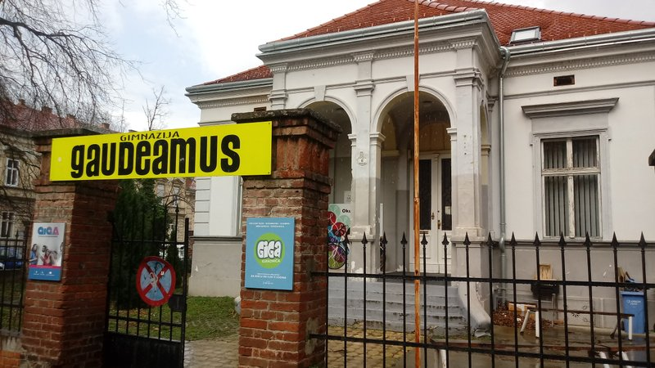
GIMNAZIJA GAUDEAMUS
Školska 6, Osijek
Izradila Melita Krstić, prof.
42
Notes:
42

Slide 43
GIMNAZIJA GAUDEAMUS (poveznice)
Promotivni video (trajanje 8:55 min)
Internetska stranica škole

Slide 44
GIMNAZIJA GAUDEAMUS
Školska 6, Osijek
osnovana 1997. godine
program prilagođen svakom pojedincu
za upis se prolaze testovi sposobnosti, inteligencije, suglasnost roditelja za test na droge, obavezan razgovor s roditeljima
školarina se plaća u punom iznosu (cca 1. god. 43 000, 2. godina 21 000 kn, 3. i 4. god. po 11 000 kn – nisu potvrđeni podaci
mogućnost stipendiranja, posebno učenika koji u postigli dobe rezultate na natjecanjima
NAZIV PROGRAMA | UVJETI ZA UPIS | TRAJANJE ŠKOLOVANJA | BROJ UČENIKA | Šk. god. 2023./24. bodovi zadnje upisanog
OPĆA GIMNAZIJA | zbroj općeg uspjeha 5.-8.r., + 7. i 8.r. HJ,M,SJ,G,Po,TZK | 4 godine | 28 | 43,37

Slide 45
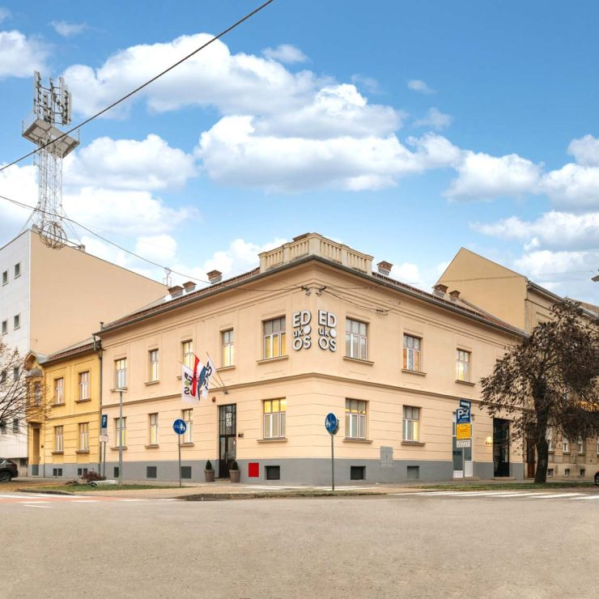
EDukOS – gimnazija
Ulica kardinala Alojzija Stepinca 21

Slide 46
EDukOS gimnazija
Internetska stranica škole
NOVO OTOVORENA PRIVATNA GIMNAZIJA OD ŠK. GOD. 2023./2024.
NAZIV PROGRAMA | UVJETI ZA UPIS | TRAJANJE ŠKOLOVANJA | BROJ UČENIKA | Šk. god. 2023./24. bodovi zadnje upisanog
OPĆA GIMNAZIJA | PLAĆANJE ŠKOLARINE | 4 godine | 23 | 65,00
PRIRODOSLOVNO-MATEMATIČKA GIMNAZIJA |  | 4 godine | 20 | 65,37

Slide 47
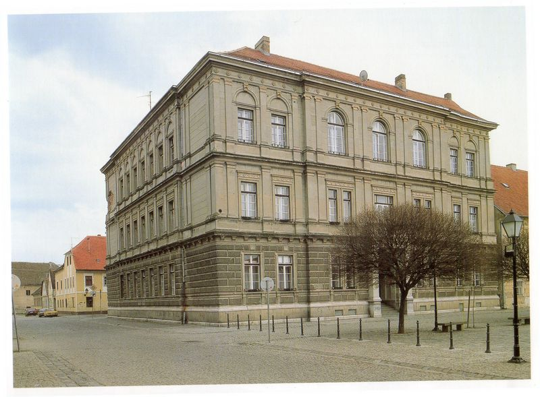
EKONOMSKA I UPRAVNA ŠKOLA OSIJEK
Trg Sv. Trojstva 4, Osijek
Izradila Melita Krstić, prof.
47
Notes:
47

Slide 48
EKONOMSKA I UPRAVNA ŠKOLA OSIJEK (poveznice)
Internetska stranica škole

Slide 49
EKONOMSKA I UPRAVNA ŠKOLA OSIJEK
Trg Sv. Trojstva 4, Osijek
NAZIV PROGRAMA | UVJETI ZA UPIS | TRAJANJE ŠKOLOVANJA | BROJ UČENIKA | Šk. god. 2023./24. bodovi zadnje upisanog
EKONOMIST | zbroj općeg uspjeha 5.-8.r., + 7. i 8.r. HJ,M,SJ,G,Po,Teh | 4. god. | 60 | 41,07
POSLOVNI TAJNIK | „ „ | „ „ | 20 | 40,43
UPRAVNI REFERENT | „ „ | „ „ | 40 | 41,52
ZA SVE PROGRAME POTREBNA POTVDA ŠKOLSKE LIJEČNICE
U školu se mogu integrirati učenici s teškoćama (lift, posebni programi…)
PRIPREMA ZA ZAPOSLENJE ILI UPIS NA FAKULTET
Izradila Melita Krstić, prof.
49

Slide 50
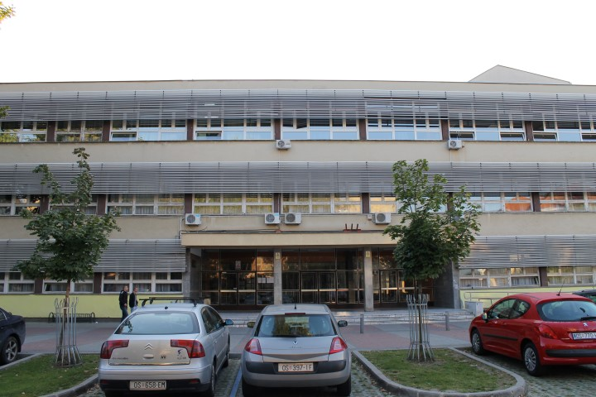
ELEKTROTEHNIČKA I PROMETNA ŠKOLA OSIJEK
Istarska 3, Osijek
Izradila Melita Krstić, prof.
50
Notes:
50

Slide 51
ELEKTROTEHNIČKA I PROMETNA ŠKOLA OSIJEK (poveznice)
Internetska stranica škole
Letak za upise
Video (prostor škole)
Prezentacija – programi

Slide 52
ELEKTROTEHNIČKA I PROMETNA ŠKOLA OSIJEK Istarska 3, Osijek
NAZIV PROGRAMA | UVJETI ZA UPIS | TRAJANJE ŠKOLOVANJA | BROJ UČENIKA | Šk. god. 2023./24. bodovi zadnje upisanog
ELEKTROTEHNIČAR (opći program) | zbroj općeg uspjeha 5.-8.r., + 7. i 8.r. HJ,M,SJ,F,G,Teh | 4 god. | 24 | 69,56
TEHNIČAR CESTOVNOG PROMETA | „ „ | 4 god. | 20 | 55,06
TEHNIČAR ZA ELEKTRONIKU | „ „ | 4 god. | 24 | 64,00
TEHNIČAR ZA MEHATRONIKU | „ „ | 4 god. | 24 | 67,37
TEHNIČAR ZA RAČUNALSTVO | „ „ | 4 god. | 48 | 72,75
ZA SVE PROGRAME POTREBNA POTVDA LIJEČNIKA MEDICINE RADA OSIM TEH. CESTOVNOG PROMETA TREBA POTVRDA ŠKOLSKE LIJEČNICE
PRIPREMA ZA ZAPOSLENJE ILI UPIS NA FAKULTET
Izradila Melita Krstić, prof.
52

Slide 53
ELEKTROTEHNIČKA I PROMETNA
ŠKOLA Istarska 3, Osijek
NAZIV PROGRAMA | UVJETI ZA UPIS | TRAJANJE ŠKOLOVANJA | BROJ UČENIKA | Šk. god. 2022./23. bodovi zadnje upisanog
VOZAČ MOTORNOG VOZILA IG (liječnička potvrda medicine rada) | ZBROJ općeg uspjeha 5.-8.r + 7. i 8.r. HJ,M,SJ | 3 godine | 24 | 27,88
ELEKTROMEHANIČAR IG | ZBROJ općeg uspjeha 5.-8.r + 7. i 8.r. HJ,M,SJ | 3 godine | 12 | NOVI PROGRAM OD ŠK GOD 2023./2024.
ELEKTORMONTER IG | ZBROJ općeg uspjeha 5.-8.r + 7. i 8.r. HJ,M,SJ | 3 godine | 12 | NOVI PROGRAM OD ŠK GOD 2023./2024.
      PRIPREMA ZA ZAPOSLENJE
Izradila Melita Krstić, prof.
53
Notes:
53

Slide 54
STROJARSKA TEHNIČKA ŠKOLA OSIJEK
Istarska 3, Osijek
Izradila Melita Krstić, prof.
54
Notes:
54

Slide 55
STROJARSKA TEHNIČKA ŠKOLA OSIJEK
(poveznice)
Internetska stranica škole (upisi 2023./2024.

Slide 56
STROJARSKA TEHNIČKA ŠKOLA OSIJEK
Istarska 3, Osijek
NAZIV PROGRAMA | UVJETI ZA UPIS | TRAJANJE ŠKOLOVANJA | BROJ UČENIKA | Šk. god. 2023./24. bodovi zadnje upisanog
STROJARSKI RAČUNALNI TEHNIČAR | ZBROJ općeg uspjeha 5.-8.r + 7. i 8.r. HJ,M,SJ,F,K,Teh (potvrda medicine rada) | 4 godine | 24 | 53,47
TEHNIČAR ZA ENERGETIKU | ZBROJ općeg uspjeha 5.-8.r + 7. i 8.r. HJ,M,SJ,F,K,Teh (potvrda medicine rada) | 4 godine | 12 | 40,08
TEHNIČAR ZA VOZILA I VOZNA SREDSTVA | ZBROJ općeg uspjeha 5.-8.r + 7. i 8.r. HJ,M,SJ,F,K,Teh (potvrda liječnika medicine rada) | 4 godine | 12 | 40,91
PRIPREMA ZA ZAPOSLENJE ILI NASTAVAK ŠKOLOVANJA NA FAKULTETU
Izradila Melita Krstić, prof.
56
Notes:
56

Slide 57
STROJARSKA TEHNIČKA ŠKOLA OSIJEK Istarska 3, Osijek
NAZIV PROGRAMA | UVJETI ZA UPIS | TRAJANJE ŠKOLOVANJA | BROJ UČENIKA | Šk. god. 2023./24. bodovi zadnje upisanog
CNC OPERATER | ZBROJ općeg uspjeha 5.-8.r + 7. i 8.r. HJ,M,SJ | 3 godine | 24 | 23,68
AUTOMEHANIČAR | „ „ | 3 godine | 12 | 32,58
AUTOMEHANIČAR JMO |  |  | 24 | PROŠLE GODINE NIJE BILO UPISA U TAJ SMJER
AUTOLIMAR | „ „ | 3 godine | 6 | 26,58
BRAVAR | „ „ | 3 godine | 6 | 24,41
INSTALATER GRIJANJA I KLIMATI. | „ „ | 3 godine | 18 | 30,94
LIMAR | „ „ | 3 godine | 12 | 28,24
VODOINSTALATER | „ „ | 3 godine | 12 | 27,09
PRIPREMA ZA ZAPOSLENJE
ZA SVE PROGRAME
POTVRDA LIJEČNIKA MEDICINE RADA
57
Izradila Melita Krstić, prof.
Notes:
57

Slide 58
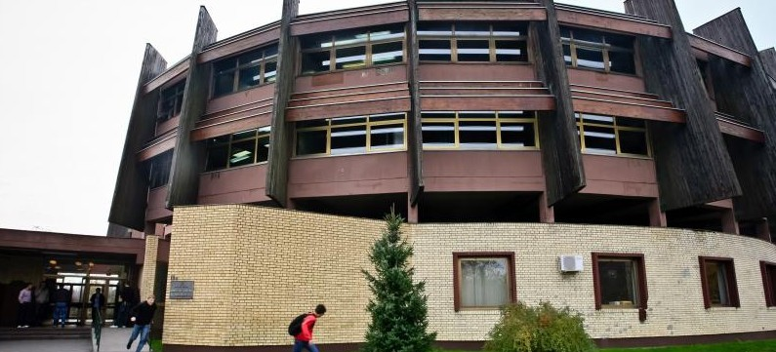
GRADITELJSKO-GEODETSKA ŠKOLA OSIJEK Drinska 16a, Osijek
Izradila Melita Krstić, prof.
58
Notes:
58

Slide 59
GRADITELJSKO-GEODETSKA ŠKOLA OSIJEK (poveznice)
Promotivni letak
Internetska stranica škole

Slide 60
GRADITELJSKO-GEODETSKA ŠKOLA OSIJEK
Drinska 16a, Osijek
Svi smjerovi traže potvrdu liječnika medicine rada
PRIPREMA ZA ZAPOSLENJE ILI UPIS NA FAKULTET
NAZIV PROGRAMA | UVJETI ZA UPIS | TRAJANJE ŠKOLOVANJA | BROJ UČENIKA | Šk. god. 2023./24. bodovi zadnje upisanog
ARHITEKTONSKI TEHNIČAR | ZBROJ općeg uspjeha 5.-8.r + 7. i 8.r. HJ,M,SJ,F,LK,Teh | 4 god. | 20 | 55,76
TEHNIČAR GEODEZIJE I GEOINFORMATIKE | ZBROJ općeg uspjeha 5.-8.r + 7. i 8.r. HJ,M,SJ,F,G,Teh | 4 god. | 20 | 54,06
GRAĐEVINSKI TEHNIČAR | ZBROJ općeg uspjeha 5.-8.r + 7. i 8.r. HJ,M,SJ,F,LK,Teh | 4 god. | 20 | 56,09
Izradila Melita Krstić, prof.
60
Notes:
60

Slide 61
GRADITELJSKO-GEODETSKA ŠKOLA OSIJEK
Drinska 16a, Osijek
NAZIV PROGRAMA | PREDMETI ZA UPIS | TRAJANJE ŠKOLOVANJA | BROJ UČENIKA | Šk. god. 2023./24. bodovi zadnje upisanog
ZIDAR | HJ,M,SJ | 3 godine | 6 | 24,84
TESAR | HJ,M,SJ | 3 godine | 6 | PROŠLE GODINE NIJE BILO UPISA U TAJ SMJER
KERAMIČAR-OBLAGAČ | HJ,M,SJ | 3 godine | 18 | 26,67
LIČILAC-SOBOSLIKAR | HJ,M,SJ | 3 godine | 10 | 30,21
MONTER SUHE GRADNJE | HJ,M,SJ | 3 godine | 8 | 34,64
Pomoćni zidar, tesar, krovopokrivač – ukupno jedan odjel , samo opći uspjeh
TRAŽENA ZANIMANJA!!!
PRIPREMA ZA ZAPOSLENJE
Izradila Melita Krstić, prof.
61
Notes:
61

Slide 62
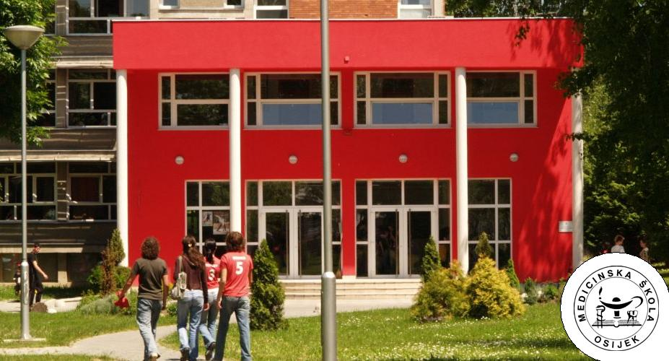
MEDICINSKA ŠKOLA OSIJEK
Vukovarska 209, Osijek
Izradila Melita Krstić, prof.
62
Notes:
62

Slide 63
MEDICINSKA ŠKOLA OSIJEK
(poveznice)
Promotivna prezentacija škole
Internetska stranica škole

Slide 64
MEDICINSKA ŠKOLA OSIJEK
Vukovarska 209, Osijek
NAZIV PROGRAMA | UVJETI ZA UPIS | TRAJANJE ŠKOLOVANJA | BROJ UČENIKA | Šk. god. 2022./23. bodovi zadnje upisanog
FARMACEUTSKI TEHNIČAR | ZBROJ općeg uspjeha 5.-8.r + 7. i 8.r. HJ,M,SJ,B,F,K Bodovni prag 65 Potvrda školskog liječnika | 4 god | 20 | 76,68
MEDICINSKA SESTRA (OPĆI SMJER) | ZBROJ općeg uspjeha 5.-8.r + 7. i 8.r. HJ,M,SJ,B,F,K Bodovni prag 65 Potvrda medicine rada | 5 god | 72 | 2023./24. 65,45
PRIMALJA-ASISTENTICA/ASISTENT | ZBROJ općeg uspjeha 5.-8.r + 7. i 8.r. HJ,M,SJ,B,F,K Potvrda medicine rada | 4 GOD | 20 | PROŠLE GODINE NIJE BILO UPISA U TAJ SMJER
TEHNIČAR ZA OČNU OPTIKU | ZBROJ općeg uspjeha 5.-8.r + 7. i 8.r. HJ,M,SJ,B,F,K Bodovni prag 60? Potvrda školskog liječnika | 4 god | 24 | PROŠLE GODINE NIJE BILO UPISA U TAJ SMJER
U 2023./24. upisuju:
3 razreda medicinskih sestara opće njege/medicinskih tehničara opće njege (72 UČENIKA) – ZADNJE UPISANI 2023./24 – 65,21
1 razred dentalnih tehničara, (22 UČENIKA) – ZADNJE UPISANI 2023./24. -68,20 bodova
1 razred fizioterapeutskih tehničara (22 UČENIKA) ZADNJE UPISANI 2023./24. – 69,63 bodova
1 razred zdravstveno-laboratorijskih tehničara(22 UČENIKA) – ZADNJE UPISANI 2023./24. – 70,61 bodova
Njegovatelj/njegovateljica 5 učenika – (za učenika s teškoćama; 3 godine)
Izradila Melita Krstić, prof.
64
Notes:
64

Slide 65
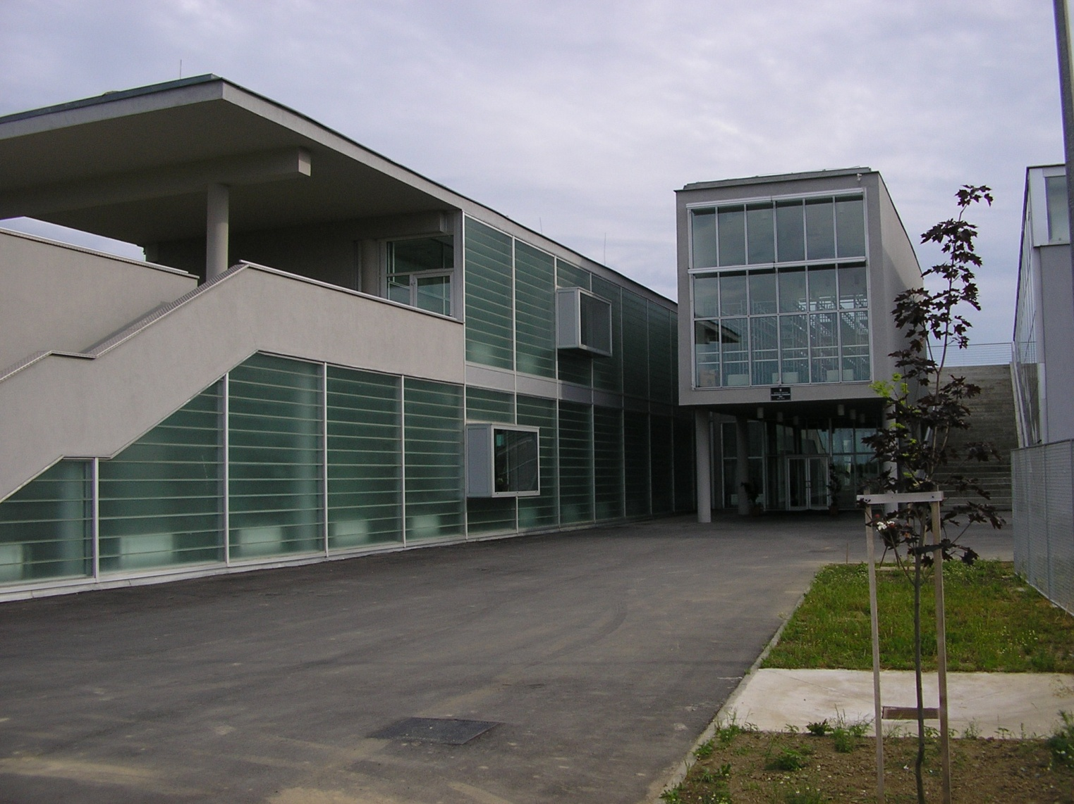
POLJOPRIVREDNA I VETERINARSKA ŠKOLA OSIJEK Jadrovska 20, Osijek
Izradila Melita Krstić, prof.
65
Notes:
65

Slide 66
POLJOPRIVREDNA I VETERINARSKA ŠKOLA OSIJEK (poveznice)
Internetska stranica škole

Slide 67
POLJOPRIVREDNA I VETERINARSKA ŠKOLA OSIJEK
Jadrovska 20, Osijek
NAZIV PROGRAMA | UVJETI ZA UPIS | TRAJANJE ŠKOLOVANJA | BROJ UČENIKA | Šk. god. 2023./24. bodovi zadnje upisanog
AGROTEHNIČAR | ZBROJ općeg uspjeha 5.-8.r + 7. i 8.r. HJ,M,SJ,B,K,Teh potvrda liječnika medicine rada | 4 godine | 20 | 40,41
VETERINARSKI TEHNIČAR | ZBROJ općeg uspjeha 5.-8.r + 7. i 8.r. HJ,M,SJ,K,B,G potvrda liječnika medicine rada | 4 godine | 20 | 52,37
PRIPREMA ZA ZAPOSLENJE I NASTAVAK ŠKOLOVANJA NA FAKULTETIMA
Izradila Melita Krstić, prof.
67
Notes:
67

Slide 68
POLJOPRIVREDNA I VETERINARSKA ŠKOLA OSIJEK
Jadrovska 20, Osijek
NAZIV PROGRAMA | UVJETI ZA UPIS | TRAJANJE ŠKOLOVANJA | BROJ UČENIKA | Šk. god. 2023./24. bodovi zadnje upisanog
CVJEĆAR IG | ZBROJ općeg uspjeha 5.-8.r + 7. i 8.r. HJ,M,SJ potvrda školskog liječnika | 3 godine | 8 | 23,06
MEHANIČAR POLJOPRIVREDNE MEHANIZACIJE | ZBROJ općeg uspjeha 5.-8.r + 7. i 8.r. HJ,M,SJ potvrda liječnika medicine rada | 3 godine | 8 | 22,44
VRTLAR IG | ZBROJ općeg uspjeha 5.-8.r + 7. i 8.r. HJ,M,SJ potvrda liječnika medicine rada | 3 godine | 6 | -
Izradila Melita Krstić, prof.
68
Notes:
68

Slide 69
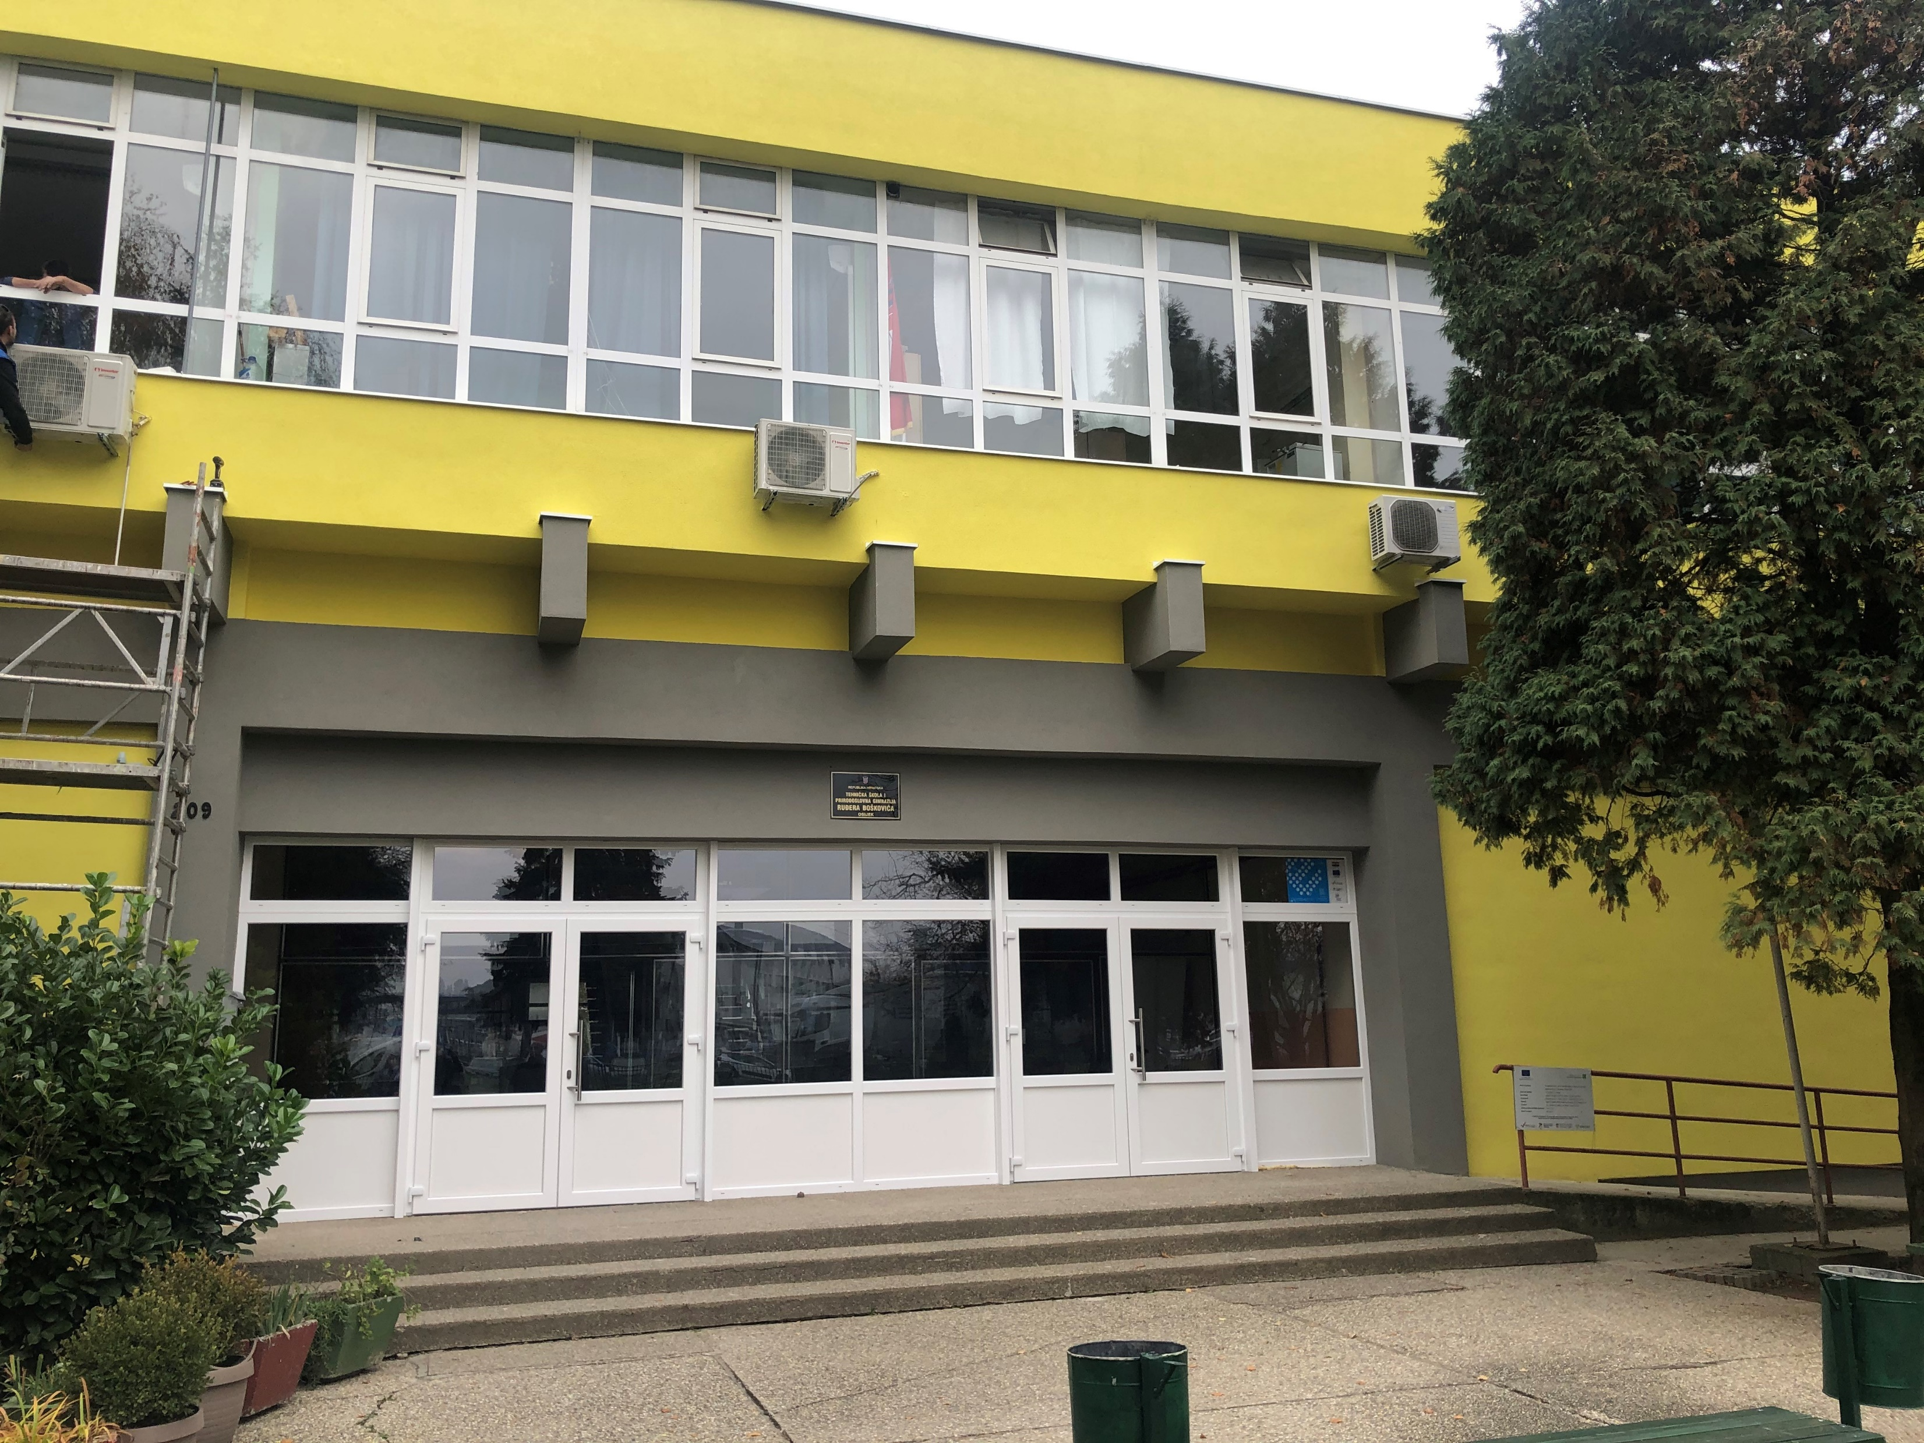
TEHNIČKA ŠKOLA I PRIRODOSLOVNA GIMNAZIJA RUĐERA BOŠKOVIĆA OSIJEK, Vukovarska 209, Osijek
Izradila Melita Krstić, prof.
69
Notes:
69

Slide 70
TEHNIČKA ŠKOLA I PRIRODOSLOVNA GIMNAZIJA RUĐERA BOŠKOVIĆA OSIJEK (poveznice)
Promotivni video (trajanje 1:30 min)
Internetska stranica škole

Slide 71
TEHNIČKA ŠKOLA I PRIRODOSLOVNA GIMNAZIJA RUĐERA BOŠKOVIĆA OSIJEK Vukovarska 209, Osijek
NAZIV PROGRAMA | UVJETI ZA UPIS | TRAJANJE ŠKOLOVANJA | BROJ UČENIKA | Šk. god. 2023./24. bodovi zadnje upisanog
KOZMETIČAR | ZBROJ općeg uspjeha 5.-8.r + 7. i 8.r. HJ,M,SJ,B,G,K potvrda medicine rada | 4 god | 24 | 63,26
PRIRODOSLOVNA GIMNAZIJA | ZBROJ općeg uspjeha 5.-8.r + 7. i 8.r. HJ,M,SJ,B,F,K | 4 god | 48 | 49,66
KEMIJSKI TEHNIČAR |  | 4 god | 10 | PROŠLE GODINE NIJE BILO UPISA U TAJ SMJER
GRAFIČKI UREDNIK - DIZAJNER |  | 4 god | 20 | PROŠLE GODINE NIJE BILO UPISA U TAJ SMJER
PRIPREMA ZA ZAPOSLENJE ILI NASTAVAK ŠKOLOVANJA NA FAKULTETU
Izradila Melita Krstić, prof.
71
Notes:
71

Slide 72
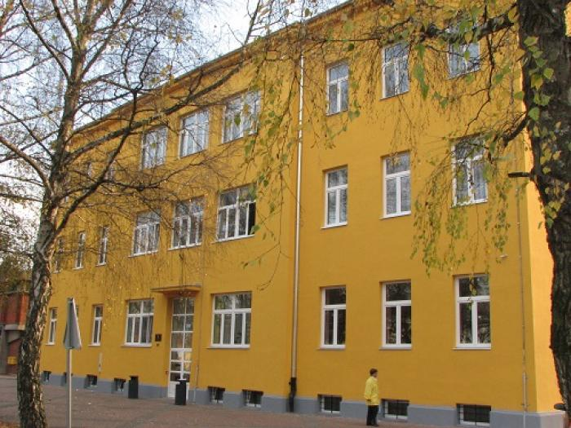
OBRTNIČKA ŠKOLA OSIJEK
Trg bana Josipa Jelačića 24
Izradila Melita Krstić, prof.
72
Notes:
72

Slide 73
OBRTNIČKA ŠKOLA OSIJEK
(poveznice)
Prezentacija - nova
Audio prezentacija
Facebook
Instagram
Internetska stranica škole

Slide 74
OBRTNIČKA ŠKOLA OSIJEK
Trg bana Josipa Jelačića 24
NAZIV PROGRAMA | UVJETI ZA UPIS | TRAJANJE ŠKOLOVANJA | BROJ UČENIKA | Šk. god. 2023./24. bodovi zadnje upisanog
AUTOLAKIRER | ZBROJ općeg uspjeha 5.-8.r + 7. i 8.r. HJ,M,SJ | 3 god | 10 | 24,39
FOTOGRAF | „ „ | „ | 10 | 27,09
FRIZER JMO |  |  | 20 | 30,00
KROJAČ JMO | „ „ |  | 10 | 25,43
MESAR JMO |  |  | 10 | 23,30
PEDIKER | „ „ | „ | 10 | 27,02
PEKAR JMO | „ „ |  | 10 | 23,35
STOLAR JMO | „ „ |  | 10 | 24,21
SVI PROGRAMI TREBAJU POTVRDU LIJEČNIKA MEDICINE RADA
PRIPREMA ZA ZAPOSLENJE
JMO – LIJEČNIČKA SVJEDODŽBA, UGOVOR O NAUKOVANJU
MOGUĆNOST POLAGANJA MAJSTORSKOG ISPITA I OTVARANJA VLASTITOG OBRTA
Izradila Melita Krstić, prof.
74
Notes:
74

Slide 75
OBRTNIČKA ŠKOLA OSIJEK
Trg bana Josipa Jelačića 24
NAZIV PROGRAMA pomoćna zanimanja | PREDMETI ZA UPIS | TRAJANJE ŠKOLOVANJA | BROJ UČENIKA
P. AUTOLAKIRER | UPISUJE SE TEMELJEM RJEŠENJA CENTRA ZA PROFESIONALNU ORIJENTACIJU | 3 godine | 3
P. BRAVAR |  | 3 godine | 3
P. CVJEĆAR
 |  | 3 godine | 4
P. KROJAČ |  | 3 godine | 4
P. KUHAR I SLASTIČAR |  | 3 godine | 10
P. PEKAR |  | 3 godine | 2
P. VODOINSTALATER |  | 3 godine | 4
Izradila Melita Krstić, prof.
75
Notes:
75

Slide 76
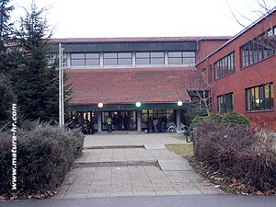
ŠKOLA PRIMIJENJENE UMJETNOSTI I DIZAJNA OSIJEK
Krbavska bb, Osijek
Izradila Melita Krstić, prof.
76
Notes:
76

Slide 77
ŠKOLA PRIMIJENJENE UMJETNOSTI I DIZAJNA OSIJEK (poveznice)
Promotivni video (trajanje 3:55)
Internetska stranica škole

Slide 78

ŠKOLA PRIMIJENJENE UMJETNOSTI I DIZAJNA OSIJEK
Krbavska bb, Osijek
LIKOVNA UMJETNOST I DIZAJN DO IZBORA ZANIMANJA (grafički, kiparski i slikarski dizajn)
trajanje: 4 godine
broj učenika: 80 (4 odjela) – u šk. god. 2022./23. bodovi posljednjeg upisanog 119,27 – zajedno s bodovima za likovne sposobnosti)
uvjeti za upis: zbroj općeg uspjeha 5.-8.r., 7. i 8.r. HJ,M,SJ,K,LK,Teh
ispitivanje likovnih sposobnosti
na provjeru treba donijeti olovke različite tvrdoće, tempere, blok br. 5
PRIPREMA ZA ZAPOSLENJE ILI NASTAVAK ŠKOLOVANJA
Kasnije smjerovi:
Aranžersko-secnografski dizajner
Dizajner unutrašnje arhitekture
Dizajner odjeće
Kiparski dizajner
Slikarski dizajner
Grafički dizajner
Izradila Melita Krstić, prof.
78
Notes:
78

Slide 79
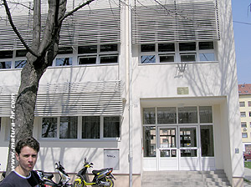
TRGOVAČKA I KOMERCIJALNA ŠKOLA „DAVOR MILAS” Gundulićeva 38, Osijek
Izradila Melita Krstić, prof.
79
Notes:
79

Slide 80

TRGOVAČKA I KOMERCIJALNA ŠKOLA „DAVOR MILAS” (poveznice)
Internetska stranica škole

Slide 81
TRGOVAČKA I KOMERCIJALNA ŠKOLA “DAVOR MILAS” Gundulićeva 38, Osijek
KOMERCIJALIST
trajanje: 4 godine
broj učenika: 40 (2 odjela)
(šk. god. 2023./24. 43,28)
uvjeti za upis: zbroj općeg uspjeha 5.-8.r., 7. i 8.r. HJ,M,SJ,G,Po,Teh
LIJEČNIČKO UVJERENJE ŠKOLSKOG LIJEČNIKA
PRIPREMA ZA ZAPOSLENJE ILI NASTAVAK ŠKOLOVANJA
PRODAVAČ DON DO
trajanje: 3 godine
broj učenika: 20 (1 odjel) šk. god. 2022./23. zadnje upisani učenik imao 24,20 boda
uvjeti za upis: zbroj općeg uspjeha 5.-8.r., 7. i 8.r. HJ,M,SJ
LIJEČNIČKO UVJERENJE ŠKOLSKOG LIJEČNIKA
PRIPREMA ZA ZAPOSLENJE
Izradila Melita Krstić, prof.
81
Notes:
81

Slide 82
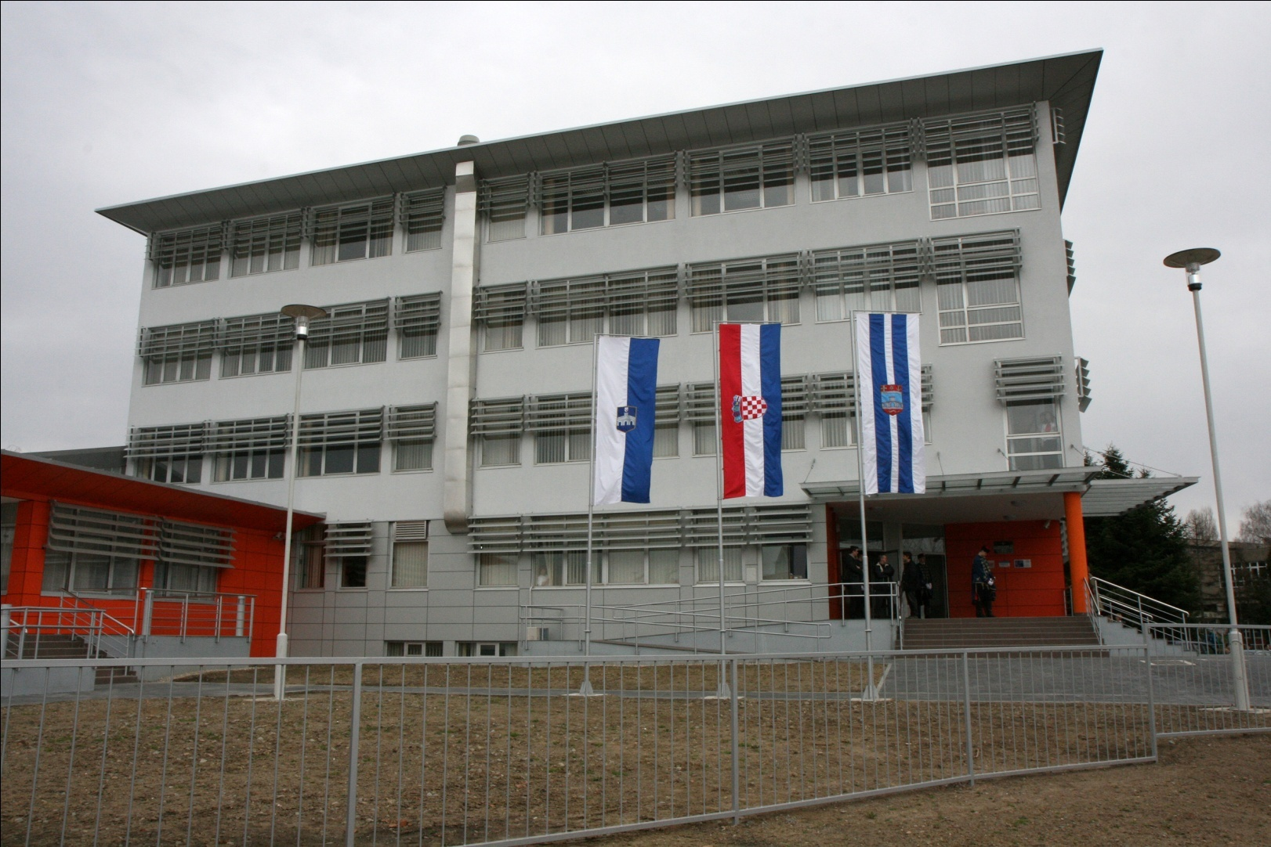
UGOSTITELJSKO-TURISTIČKA ŠKOLA OSIJEK
Matije Gupca 61 (Zeleno polje)
Izradila Melita Krstić, prof.
82
Notes:
82

Slide 83
UGOSTITELJSKO-TURISTIČKA ŠKOLA OSIJEK (poveznice)
Internetska stranica škole
Konobar – predstavljanje zanimanja
Kuhar – predstavljanje zanimanja
HTT – predstavljanje zanimanja

Slide 84
UGOSTITELJSKO-TURISTIČKA ŠKOLA OSIJEK
Matije Gupca 61 (Zeleno polje)
NAZIV PROGRAMA | PREDMETI ZA UPIS | TRAJANJE ŠKOLOVANJA | BROJ UČENIKA | Šk. god. 2022./23. bodovi zadnje upisanog
HOTELIJERSKO-TURISTIČKI TEHNIČAR | ZBROJ općeg uspjeha 5.-8.r + 7. i 8.r. HJ,M,SJ,B,G,Po Potvrda školskog liječnika | 4 godine | 22 | 52,70
TURISTIČKO-HOTELIJERSKI KOMERCIJALIST | ZBROJ općeg uspjeha 5.-8.r + 7. i 8.r. HJ,M,SJ,B,G,Po Potvrda školskog liječnika | 4 godine | 53 | 52,50
POTREBNA POTVRDA ŠKOLSKOG LIJEČNIKA
PRIPREMA ZA ZAPOSLENJE ILI NASTAVAK ŠKOLOVANJA NA FAKULTETU
Izradila Melita Krstić, prof.
84
Notes:
84

Slide 85
UGOSTITELJSKO TURISTIČKA ŠKOLA
Matije Gupca 61 (Zeleno polje)
NAZIV PROGRAMA | PREDMETI ZA UPIS | TRAJANJE ŠKOLOVANJA | BROJ UČENIKA | Šk. god. 2023./24. bodovi zadnje upisanog
KONOBAR | ZBROJ općeg uspjeha 5.-8.r + 7. i 8.r. HJ,M,SJ | 3 god | 26 | 22,93
KUHAR | „ „ | 3 god | 78 | 22,66
EKSPERIMENTALNI PROGRAM – STRUKOVNIKURIKULUM ZA STJECANJE KVALIFIKACIJE SLASTIČAR | „ „ | 3 god | 24 | 22,70
liječnička svjedodžba medicine rada (KUHAR I SLASTIČAR)
liječnička svjedodžba školskog liječnika (KONOBAR)
PRIPREMA ZA ZAPOSLENJE
POLAGANJE MAJSTORSKOG ISPITA - SAMOSTALNI OBRT
Izradila Melita Krstić, prof.
85
Notes:
85

Slide 86
Kako su se upisali naši učenici šk. god. 2022./23
I. Gimnazija Osijek, Osijek (14-060-503) | 6
UGOSTITELJSKO-TURISTIČKA ŠKOLA, Osijek (14-060-512) | 6
Medicinska škola Osijek, Osijek (14-060-506) | 6
Strojarska tehnička škola Osijek, Osijek (14-060-502) | 5
III. Gimnazija Osijek, Osijek (14-060-505) | 5
Elektrotehnička i prometna škola Osijek, Osijek (14-060-501) | 5
GRADITELJSKO – GEODETSKA ŠKOLA OSIJEK, Osijek (14-060-509) | 4
EKONOMSKA I UPRAVNA ŠKOLA OSIJEK, Osijek (14-060-511) | 4
II. gimnazija Osijek, Osijek (14-060-504) | 4
Tehnička škola i prirodoslovna gimnazija Ruđera Boškovića, Osijek (14-060-510) | 4
Trgovačka i komercijalna škola Davor Milas, Osijek | 3
ŠKOLA PRIMIJENJENE UMJETNOSTI I DIZAJNA OSIJEK, Osijek (14-060-515) | 2
Obrtnička škola Osijek, Osijek (14-060-513) | 2
Isusovačka klasinčna gimnazija | 1

Slide 87
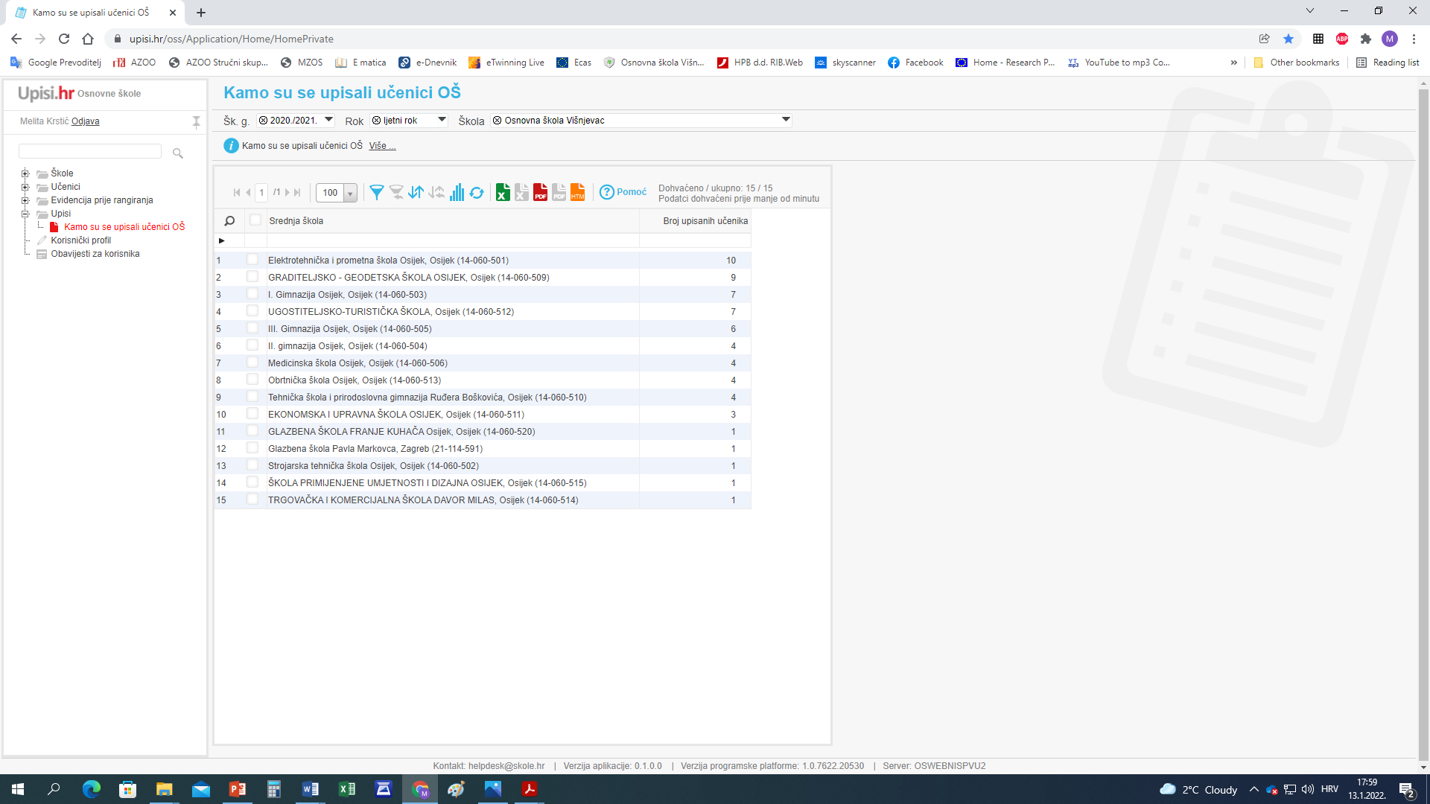
Kako su se upisali naši učenici šk. god. 2021./22.

Slide 88
Kako su se upisali naši učenici šk. god. 2020./21.
Rang | Broj učenika | škola
1. | 9 | I. gimnazija Osijek, Osijek,
2. | 8 | III. gimnazija Osijek, Osijek
3. | 7 | Strojarska tehnička škola Osijek, Osijek
3. | 7 | Graditeljsko-geodetska škola, Osijek
3. | 7 | II. gimnazija Osijek, Osijek
4. | 6 | Elektrotehnička i prometna škola, Osijek
4. | 6 | Ugostiteljsko-turistička škola, Osijek
5. | 5 | Ekonomska i upravna škola, Osijek
5. | 5 | Tehnička škola i prirodoslovna gimnazija Ruđera Boškovića, Osijek
5. | 5 | Medicinska škola Osijek, Osijek
6. | 4 | Isusovačka klasična gimnazija (2 i u Glazbenoj)
7. | 2 | Škola primjenjene umjetnosti i dizajna, Osijek
7. | 2 | Obrtnička škola Osijek
Izradila Melita Krstić, prof.
88

Slide 89
Kako su se upisali naši učenici šk. god. 2019./20.
Rang | Broj učenika | škola
 | 11 | Strojarska tehnička škola Osijek, Osijek
 | 9 | I. gimnazija Osijek, Osijek,
 | 9 | III. gimnazija Osijek, Osijek
 | 5 | Ekonomska i upravna škola, Osijek
 | 5 | Elektrotehnička i prometna škola, Osijek
 | 5 | Graditeljsko-geodetska škola, Osijek
 | 3 | Škola primjenjene umjetnosti i dizajna, Osijek
 | 2 | II. gimnazija Osijek, Osijek
 | 2 | Ugostiteljsko-turistička škola, Osijek
 | 2 | Tehnička škola i prirodoslovna gimnazija Ruđera Boškovića, Osijek
 | 2 | Poljoprivredna i veterinarska škola, Osijek
 | 1 | Medicinska škola Osijek, Osijek
 | 1 | Obrtnička škola Osijek
Izradila Melita Krstić, prof.
89

Slide 90
RASTUĆI SEKTORI
Diljem Europe promjene u demografskoj strukturi i okolišu dugoročno zadaju potrebu za određenim vrstama zanimanja; takozvanim poslovima "bijelih kuta" (poslovi u zdravstvu, skrbi i drugim socijalnim uslugama) i "zelenim poslovima" (poslovi u energetici, gospodarenju vodama i otpadom, građevini, prijevozu, industriji, agrikulturi i šumarstvu) gdje će potrebe i prilike za radom biti sve veće. Posebno valja istaknuti zanimanja vezana uz energetsku učinkovitost i obnovljive izvore energije, odnosno sve potrebniji prijelaz na niskougljičnu tehnologiju. Također se očekuje daljnji razvoj sektora informacijskih i komunikacijskih tehnologija difuzijom ICT-a i nanotehnologije odnosno daljnju specijalizaciju postojećih poslova u navedenom sektoru.
Dugoročni trendovi zadani strukturnim promjenama i općim strategijama
"Bijeli" poslovi: u zdravstvu, skrbi i drugim socijalnim uslugama
"Zeleni" poslovi: vezani uz okoliš, energetsku učinkovitost i nošenje s klimatskim promjenema
Poslovi u skladu s nacionalnim i europskim razvojnim strategijama: programi i kompetencije koje odgovaraju odabranim sektorima "Pametnih specijalizacija" (npr. specijalizirana zanimanja u turizmu)
Izradila Melita Krstić, prof.
90

Slide 91
ZDRAVSTVENE KONTRAINDIKACIJE
TRGOVAČKA ŠKOLA
Deformiteti kostura, govor, sluh, boje
POLJOPRIVREDNA I VETERINARSKA
Bolesti jetre (hepatitis B), alergije, poremećaj vida, poremećaji dišnog sustava
UGOSTITELJSKO-TURISTIČKA
Govor, sluh, deformacije lica
Kuhar – tjelesno zdrav, spretan, zdrave kože, razvijenog vida, okusa i mirisa
TEHNOLOŠKA
Vid na boje, bolesti jetre i bubrega, alergije, teže respiratorne bolesti, bolesti krvotvornih organa
MEDICINSKA
Vid na boje, teže psihičke bolesti, alergije na lijekove, sluh, govor, teže deformacije lokomotornog sustava
Laboratorijski tehničari – teže smetnje vida i stereovid
Izradila Melita Krstić, prof.
91
Notes:
91

Slide 92
Maser – kontaktni dermatitis, kronične bolesti kože, teži deformitet lokomotornog sustava
Kozmetičar – vid na boje, teža oštećenja lokomotornog sustava, alergijske dermatoze, kontaktni dermatitis, palmarna hiperhidroza, varces cruris (obiteljska) epi, dijabetes ovisan o inzulinu, poremećaj glasa i govora
ELEKTROTEHNIČKA
Poremećaj vida na boje, strah od visine, sluh, teže psihičke neurološke bolesti (epi), dijabetes, teža oštećenja lokomotornog sustava, alergija na kovine
VETERINARSKA
Alergije na životinjsku dlaku, krzno i perje te teža kronična oboljenja imunološkog sustava
Izradila Melita Krstić, prof.
92
Notes:
92

Slide 93
GRAĐEVINSKA I PROMETNA
Opći znanstveni kriteriji, dobra koordinacija pokreta i izrazito dobra opća kondicija
Kontraindikacije su: strah od visine, teža oštećenja vida i sluha, lokomotornog i neurološkog sustava (epi), dijabetes i teže kronične bolesti respiratornih organa
- za promet - pregled učenika prema odgovarajućim pravilnicima iz cestovnog, zračnog i pomorskog prometa
GLAZBENA ŠKOLA
Prema kriterijima za odgovarajući program – talent, svestranost, kreativnost, samodisciplina, nastup pred publikom
Izradila Melita Krstić, prof.
93
Notes:
93

Slide 94
OBRTNIČKA ŠKOLA
Frizer – zdrave noge, alergije, deformiteti ruku i nogu, bolesti kože, smetnje vida
Stolar – manualna spretnost, teža oštećenja vida, sluha, dišnih sustava, neurološkog i lokomotornog sustava, alergije
Fotograf, pekar, mesar, autolakirer, obućar – medicina rada
ŠKOLA ZA TEKSTIL, DIZAJN I PRIMIJENJENE UMJETNOSTI
Krojač – alergije, vid, vid na boje
STROJARSKA TEHNIČKA
Opći znanstveni kriteriji, dobra kondicija
EKONOMSKA I UPRAVNA
Teže bolesti lokomotornog sustava i teži poremećaji vida i sluha, poremećaji govora, teže bolesti cirkulacijskog sustava
GIMNAZIJSKI PROGRAM
Nema pregleda
Izradila Melita Krstić, prof.
94
Notes:
94

Slide 95

KAKO DONIJETI ODLUKU?
PRIKUPITI ŠTO VIŠE INFORMACIJA O MOGUĆNOSTIMA OBRAZOVANJA
POGLEDATI BROŠURU OKO POLAGANJA DRŽAVNE MATURE I UPISA NA FAKULTETE
POGLEDATI PLAN I PROGRAM POJEDINIH ZANIMANJA
IZRAČUNATI SVOJE BODOVE
RAZMISLITI O DOBRIM I LOŠIM STRANAMA POJEDINIH ZANIMANJA
SAZNATI KOJA SU ZANIMANJA TRAŽENA NA TRŽIŠTU RADA
RAZMOTRITI FINANCIJSKE MOGUĆNOSTI OBITELJI U SVEZI DUŽINE TRAJANJA ŠKOLOVANJA I MJESTA ŠKOLE
POSAVJETOVATI SE SA STARIJIMA (RODITELJIMA)
RAZMIŠLJAJTE O SEBI,
ŠTO ŽELIM?
KOJI MI JE CILJ U ŽIVOTU?
KOLIKO SAM UPORAN? ...??? KOJE OSOBINE IMAM?
Izradila Melita Krstić, prof.
95
Notes:
95

Slide 96
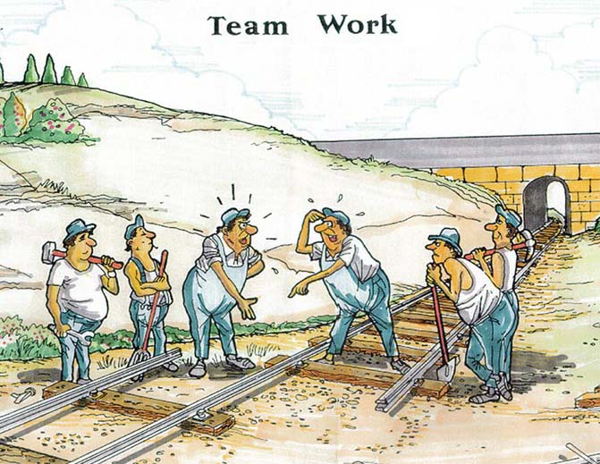
FORMULA DOBRO IZABRANOG ZANIMANJA
DOBRO IZABRANO ZANIMANJE JE ONO ZANIMANJE ZA KOJE SE POJEDINAC MOŽE USPJEŠNO ŠKOLOVATI, ZAPOSLITI SE BEZ DUGOTRAJNOG ČEKANJA I U POSLU POSTIĆI NAJBOLJE REZULTATE.
Izradila Melita Krstić, prof.
96
Notes:
96

Slide 97
ŠTO TREBAM O SEBI ZNATI KOD ODABIRA ZANIMANJA?
ZANIMANJA POSTAVLJAJU ODREĐENE ZAHTJEVE
sposobnosti: SENZORNE MENTALNE PSIHOMOTORNE
SENZORNE (sluh, vid) nedostatci?
MENTALNE (snalažljivost, razumijevanje donosa, razumijevanje simbola, rječitost, brzina i lakoća zapamćivanja, razumijevanje računskih radnji...) uključenje u svako zanimanje - bitne
PSIHOMOTORNE (spretnost i brzina izvođenja pokreta, spretnost prstiju, spretnost ruku, opća tjelesna spretnost, mišićna snaga i izdržljivost...)
Izradila Melita Krstić, prof.
97
Notes:
97

Slide 98
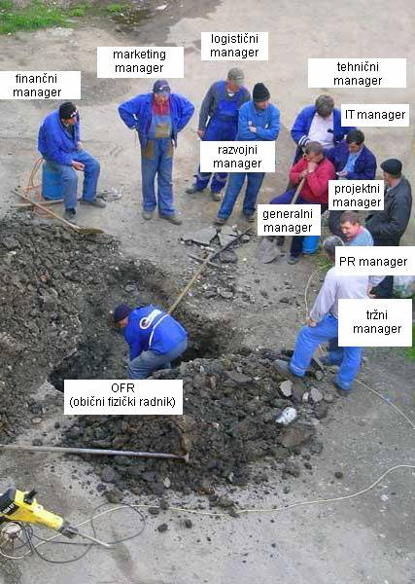
JOŠ VAŽNI
MOTIVACIJA - pokretač ljudske aktivnosti, sve ono što dovodi do aktivnosti što aktivnost usmjerava i što joj određuje intenzitet i trajanje (bez obzira na sposobnosti nećemo uspjeti ako nismo motivirani)
INTERES - trajna usmjerenost na neki sadržaj, spremnost da se tim sadržajem bavimo
svijet u kojem živimo - 21. stoljeće mijenja se 4 puta brže od naših škola i znanja se udvostručuju svakih 5 godina i većina budućih zanimanja još nisu izmišljena…
Izradila Melita Krstić, prof.
98
Notes:
98

Slide 99

Koje su vještine bitne za zapošljavanje, što poslodavci traže?
znati učiti – cjeloživotno učenje
vješto komunicirati
biti prilagodljivi
znati kreativno misliti
znati rješavati probleme
znati postavljati ciljeve i biti motiviran da ih ostvariš
znati RADITI U TIMU
znati jedan ili dva strana jezika
raditi na računalu
Izradila Melita Krstić, prof.
99
Notes:
99

Slide 100
FAKULTETI U OSIJEKU (14)
Sveučilšte Josipa Jurja Strossmayera Osijek
  Akademija za umjetnost i kulturu
  Fakultet elektrotehnike, računarstva i informacijskih tehnologija
  Fakultet za dentalnu medicinu i zdravstvo
  Filozofski fakultet
  Građevinski i arhitektonski fakultet
  Medicinski fakultet
  Odjel za biologiju
  Odjel za fiziku
  Odjel za kemiju
  Odjel za matematiku
  Fakultet agrobiotehničkih znanosti
  Pravni fakultet
  Prehrambeno-tehnološki fakultet
  Fakultet za odgojne i obrazovne znanosti
Izradila Melita Krstić, prof.
100
Notes:
100

Slide 101
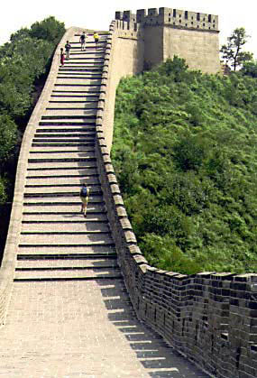
Želim vam uspjeh i zadovoljstvo
u odabranoj školi i budućem zanimanju
Izradila Melita Krstić, prof.
101
Notes:
101

